Slide 1



PROGETTO DI INTELLIGENZA ARTIFICIALE
G-EVAL-Dialogue:
Un nuovo approccio alla valutazione dei modelli NLG
Docenti:
Prof. Vincenzo Deufemia
Dott. Gaetano Cimino
Studenti:
Cavaliere Mattia
Citro Carmine
Nunziata Vincenzo

Slide 2




Obiettivo del progetto
Implementazione del framework G-EVAL per il task di valutazione di dialoghi:
Comprendere la metrica di valutazione G-EVAL
Sviluppo di un’implementazione del framework di G-EVAL per la valutazione di dialoghi
Dimostrare la flessibilità del framework
Valutazione dei risultati ottenuti da G-EVAL tramite l’utilizzo di metriche di meta-valutazione (Spearman, Pearson e Kendall’s-Tau)

Slide 3




Panoramica di G-EVAL
Caratteristiche di G-EVAL:
Framework basato su LLM per la valutazione della NLG.
Usa la tecnica Chain-of-Thought (CoT) per generare valutazioni contestualizzate.
Pondera i punteggi basandosi sulle probabilità generate dall’LLM.
Differenze con i metodi tradizionali:
Ha una maggiore correlazione con il giudizio umano.
È adattabile a diversi task senza dover ridefinire metriche specifiche.

Slide 4

Setup del Progetto
LLM utilizzato:
Llama 3 8B Instruct (open-source, eseguito localmente con GPT4All).
Dataset usati per la valutazione:
DSTC9: dataset di dialoghi human-to-chatbot.
Topical-Chat: dataset usato in G-EVAL per confronto
Motivazioni della scelta:
Modello open-source senza costi di utilizzo.
Equilibrio tra performance e risorse computazionali.

Slide 5

Criteri di Valutazione
Task principale: valutare la qualità del dialogo usando G-EVAL.
Metriche usate:
Overall Quality :
Naturalezza
Coerenza
Coinvolgimento
Concretezza

Slide 6
Implementazione
Generazione della Chain-of-Thought (CoT)
LLM genera step intermedi per migliorare la valutazione.
Prompt specifico per guidare il modello a produrre CoT chiara.
Prompt Design:
Formattazione rigorosa per evitare risposte non strutturate
Prompt differenziati per:
Valutazione del dialogo
Valutazione della risposta al dialogo

Slide 7
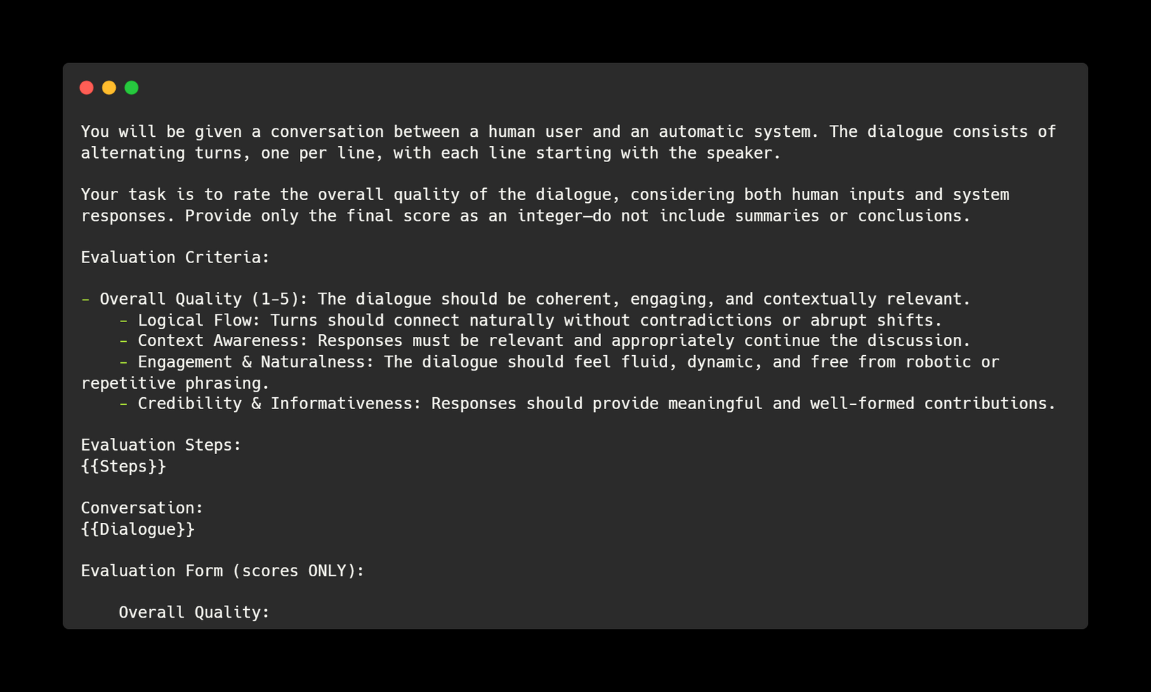
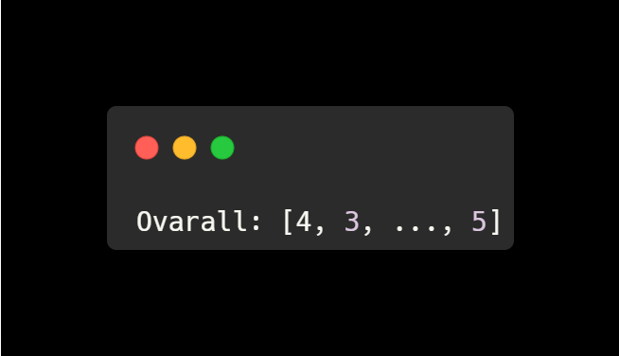
Prompt per la Valutazione del Dialogo
Prompt usato per valutare il dialogo completo
Esempio di output atteso:

Slide 8
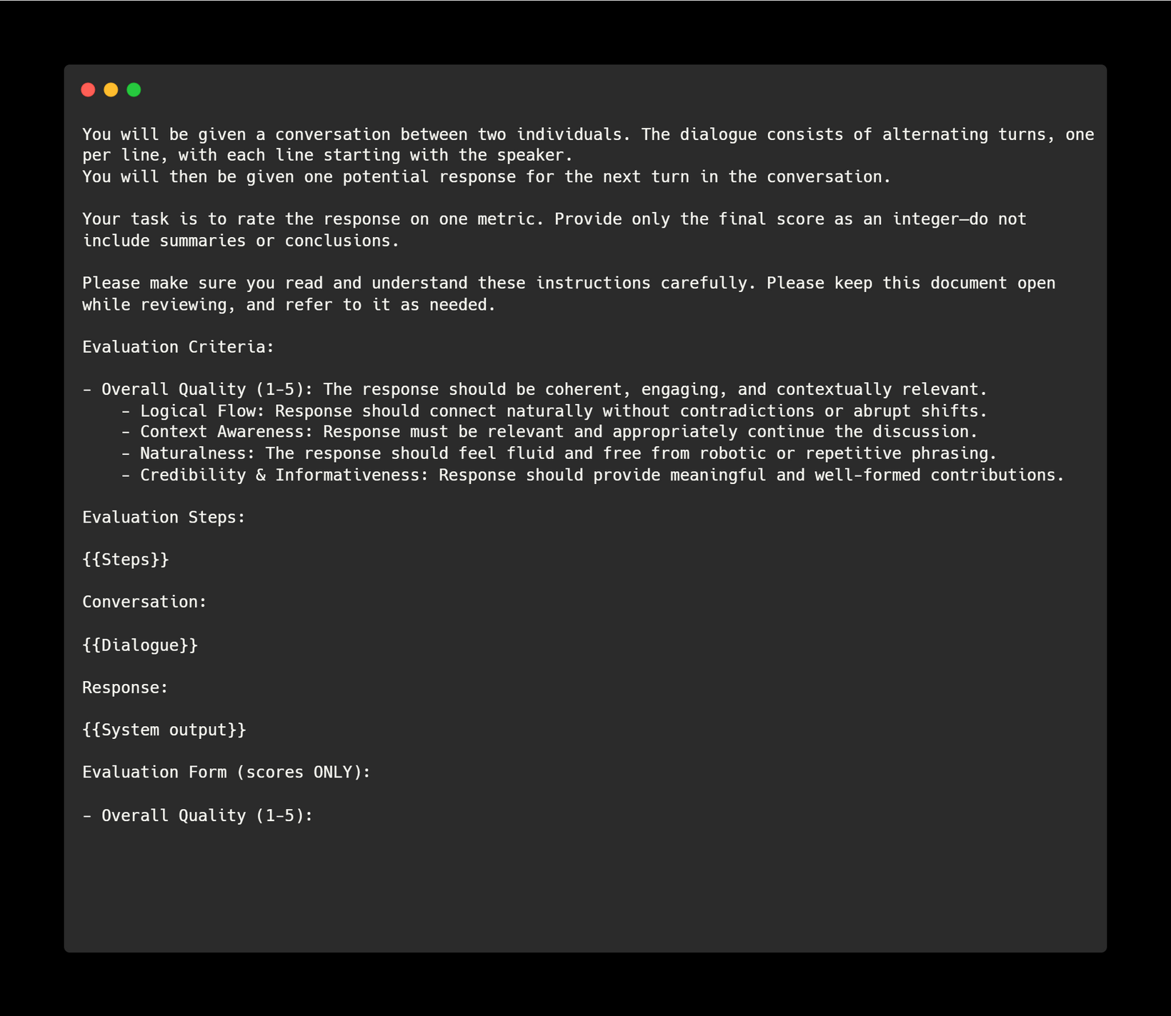

Prompt per la Valutazione della Risposta
Prompt specifico per la valutazione della risposta generata dal sistema

Slide 9

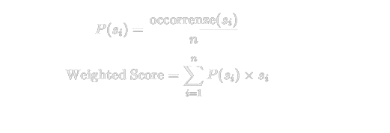
Metriche di Meta-Valutazione
Obiettivo: calcolo della correlazione di G-EVAL con il giudizio umano
Metriche usate:
Spearman’s Rank Correlation (ρ)
Kendall’s Tau (τ)
Pearson’s Correlation (r)
Formula per la media pesata dei punteggi:

Slide 10

Esperimenti
Esperimenti condotti:
E1: Valutazione di un dialogo sul dataset DSTC9
E2: Valutazione della risposta ad un dialogo sul dataset DSTC9
E3: Valutazione della risposta ad un dialogo sul dataset Topical-Chat
Parametri tecnici:
temperatura = 1
top_p = 1
frequency penality = 0
presence penality = 0
n = 20

Slide 11

Risultati
Risultati principali:
DSTC9 (Valutazione intero dialogo):
Spearman’s: ρ = 0.1683
Kendall’s: τ = 0.1212
Pearson: r=0.1885
DSTC9 (Valutazione risposta):
Spearman’s: ρ = 0.1913
Kendall’s: τ = 13.92
Pearson: r=0.1927
Topical-Chat:
Spearman’s: ρ = 0.4574
Kendall’s: τ = 0.3804
Pearson: r = 0.4900
Confronto con risultati originali:
GPT-3.5: ρ = 0.574, τ = 0.585
GPT-4: ρ = 0.575, τ = 0.588

Slide 12

Analisi delle Performance
Fattori che hanno influenzato i risultati:
Modello meno potente rispetto a GPT-3.5 e GPT-4.
Approssimazione dell’Overall Quality rispetto ai criteri singoli.
Dimensione ridotta del dataset rispetto agli esperimenti originali.

Slide 13


Conclusioni e Lavori Futuri
Conclusioni:
G-EVAL è un framework promettente per la valutazione della NLG.
Le performance dipendono fortemente dal modello LLM utilizzato.
Prossimi passi:
Usare un LLM più grande (es. Llama 3 40B).
Testare criteri di valutazione più dettagliati.
Applicare G-EVAL ad altri dataset.

Slide 14

Grazie mille per l’attenzione

